Slide 1
Русь,
Россия,
Родина моя!

Slide 2
«Там, где предается забвению культурное и историческое прошлое страны, неизменно начинается нравственное разложение нации»

Slide 3






Восточные славяне, народ русь
Киевская Русь (IX—XII века)
Великое княжество Владимирское (1125—1389)
Великое княжество Московское (1263—1478)
Русское государство (1478—1721)
Российская империя (1721—1917)
РСФСР (1917—1922)
СССР (1922—1991)
Российская Федерация (с 1991)

Slide 4
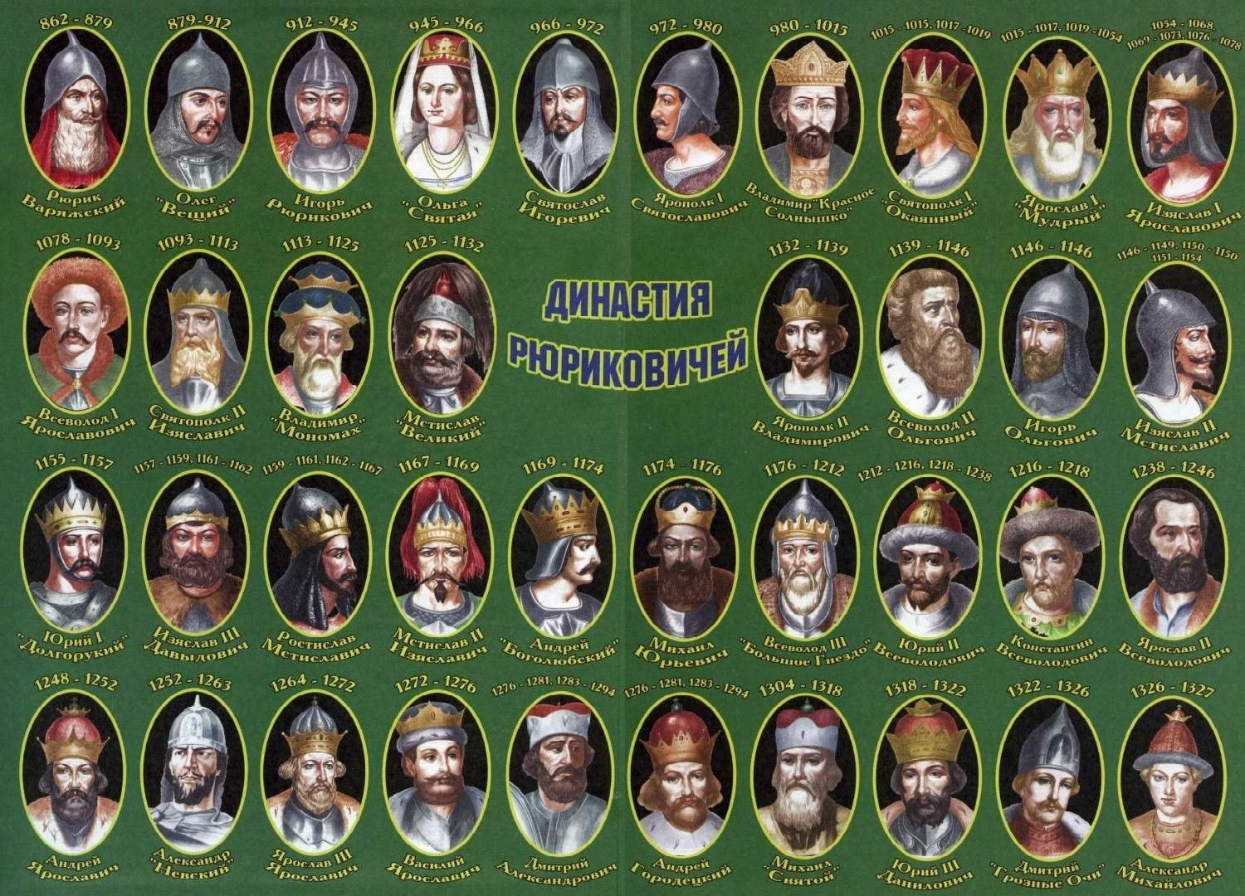
Киевская Русь

Slide 5
Московская Русь
1328-1341 | Иван I Даниилович Калита
1341-1353 | Симеон Иванович Гордый
1353-1359 | Иван II Иванович Милостивый
1359-1363 | Дмитрий Константинович Суздальский
1363-1389 | Дмитрий Иванович Донской
1389-1425 | Василий I Дмитриевич
1425-1433 | Василий II Васильевич
1433-1434 | Юрий Дмитриевич Звенигородский
1434-1462 | Василий II Васильевич Темный

Slide 6
 | ЦЕНТРАЛИЗОВАННОЕ ГОСУДАРСТВО | ПРИМЕЧАНИЯ
1462-1505 | Иван III Васильевич
1505-1533 | Василий III Иванович
1533-1584 | Иван IV Васильевич Грозный
1584-1598 | Федор Иванович | Конец династии Рюриковичей;
1598-1605 | Борис Федорович Годунов
1605-1605 | Федор Борисович Годунов
1605-1606 | Лжедмитрий I | Смутное время;
1606-1610 | Василий IV Шуйский
1610-1613 | Семибоярщина

Slide 7
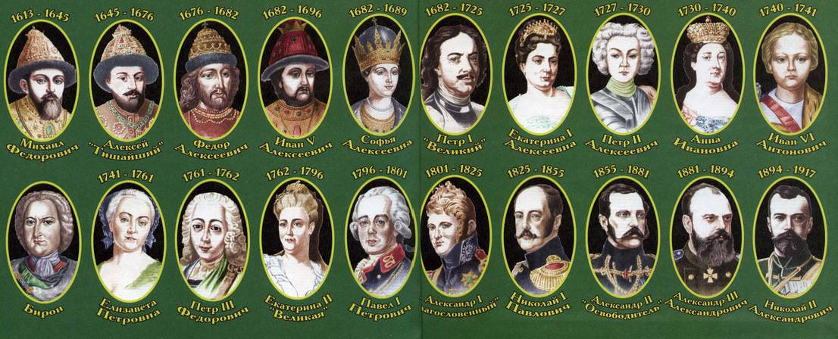
Династия Романовых

Slide 8
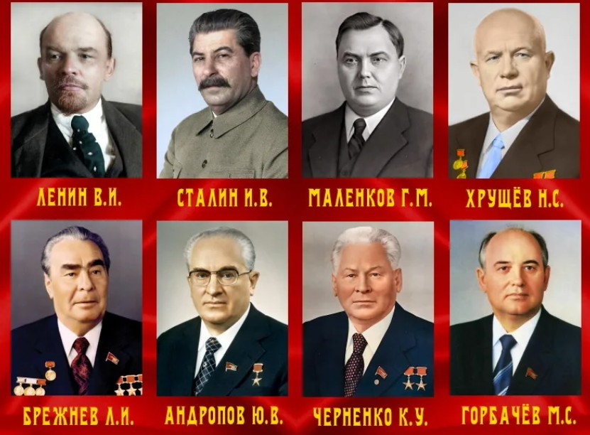
Руководители и первый президент СССР

Slide 9
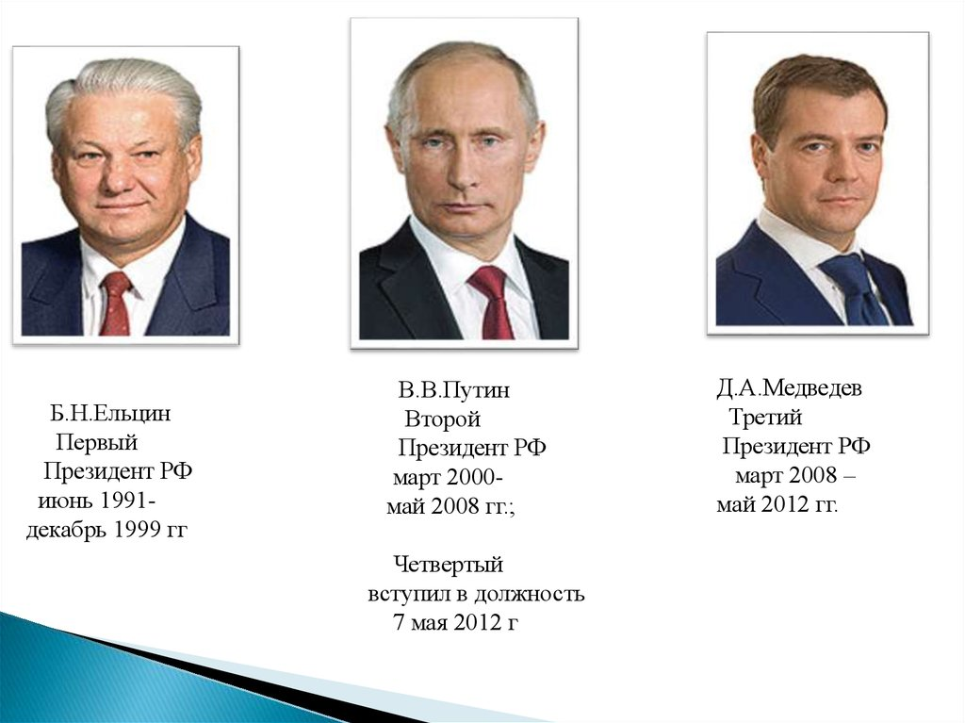
Президенты РФ

Slide 10
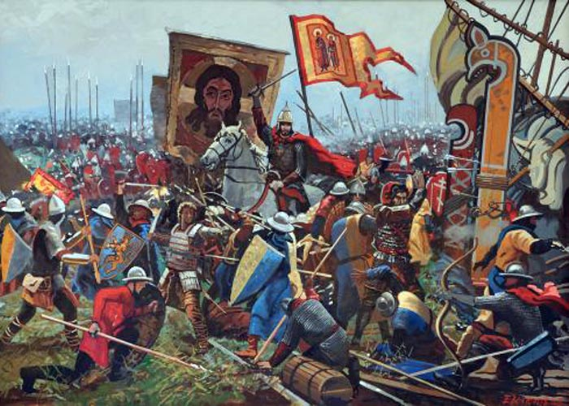
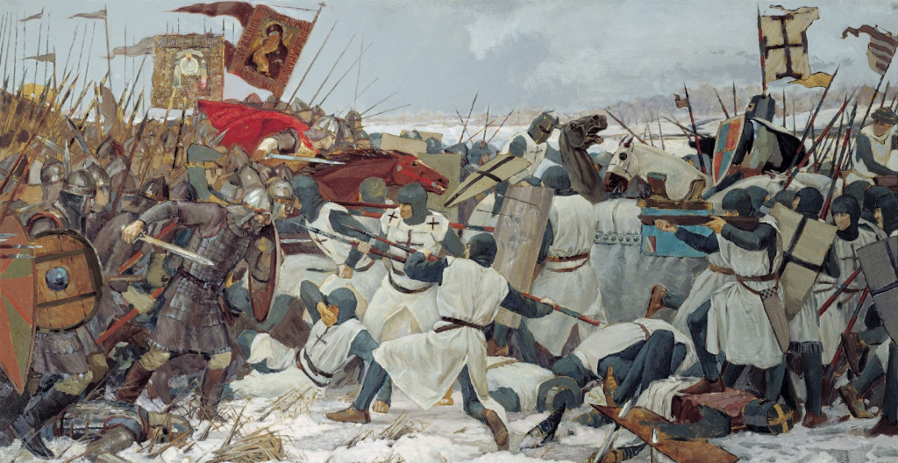
Великие сражения
Невская битва (1240г) Ледовое побоище (1242г)

Slide 11
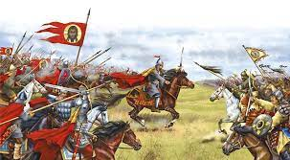
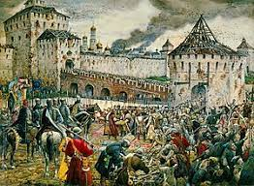
Куликовская битва (1380г) Московская битва (1612г)

Slide 12
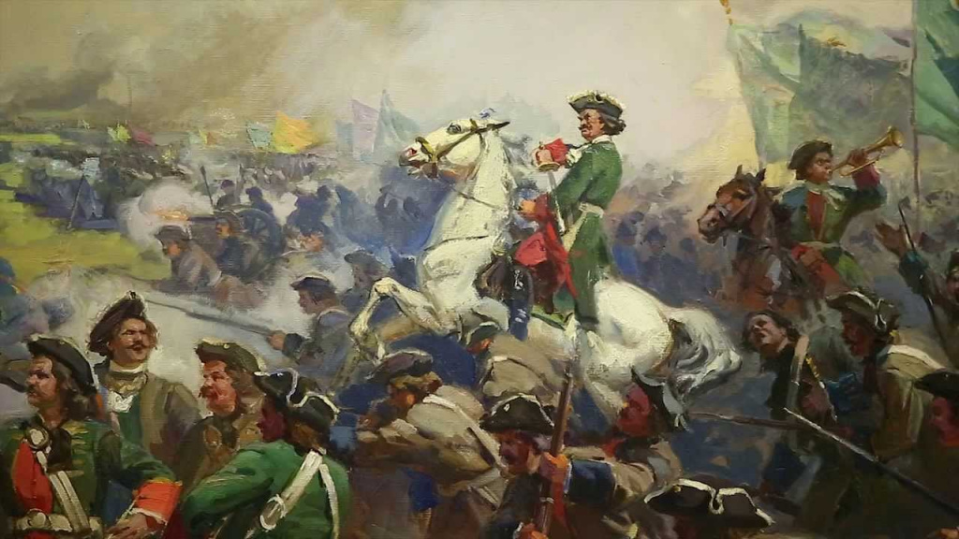
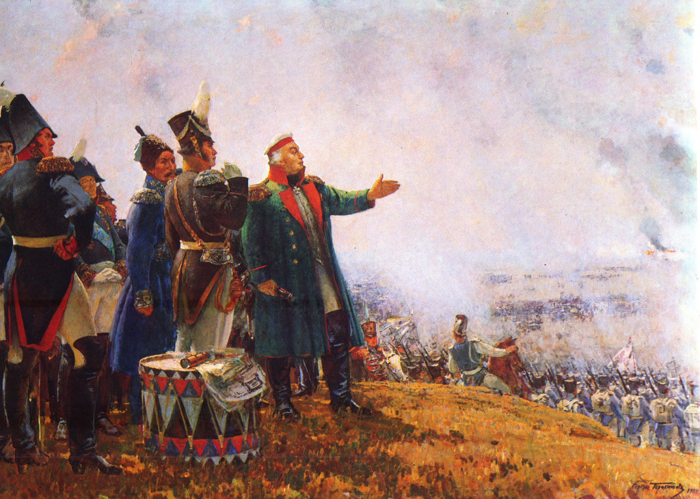
Битва под Полтавой (1709г))
Бородинское сражение (1812г)

Slide 13
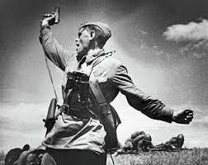
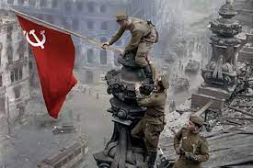
Великая Отечественная война (1941-1945гг)

Slide 14
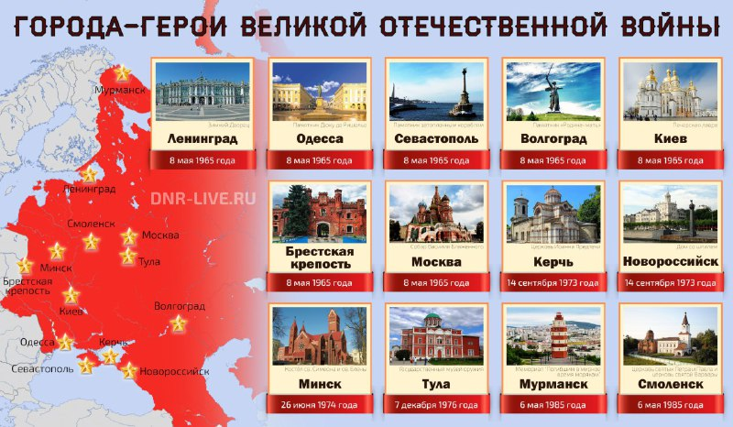

Slide 15
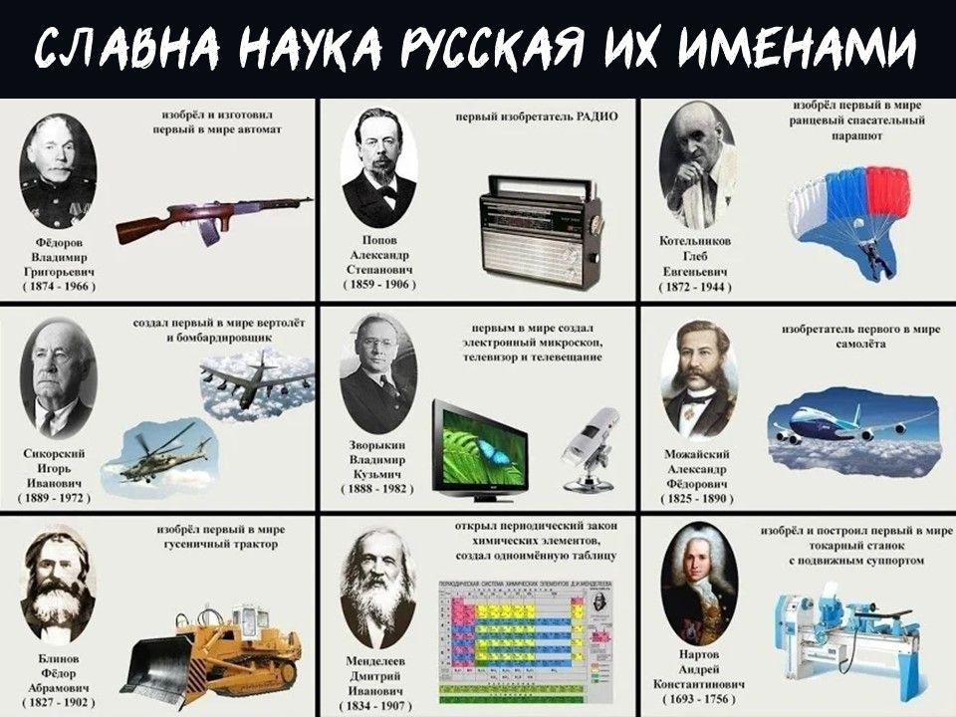

Slide 16
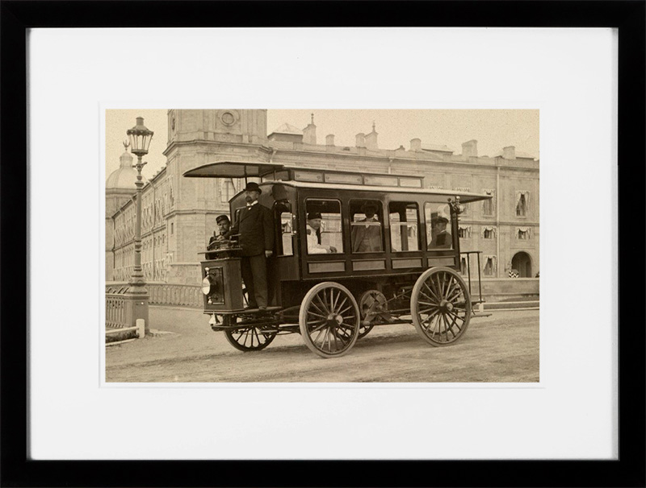
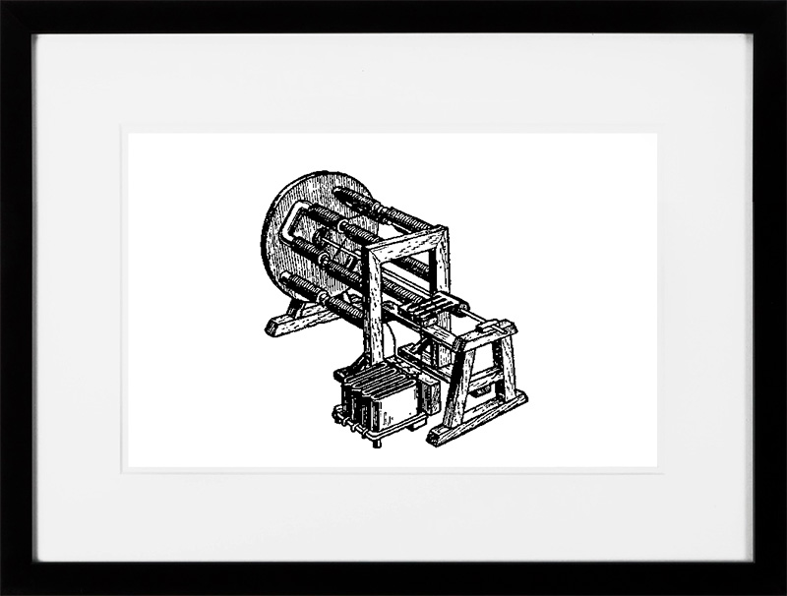
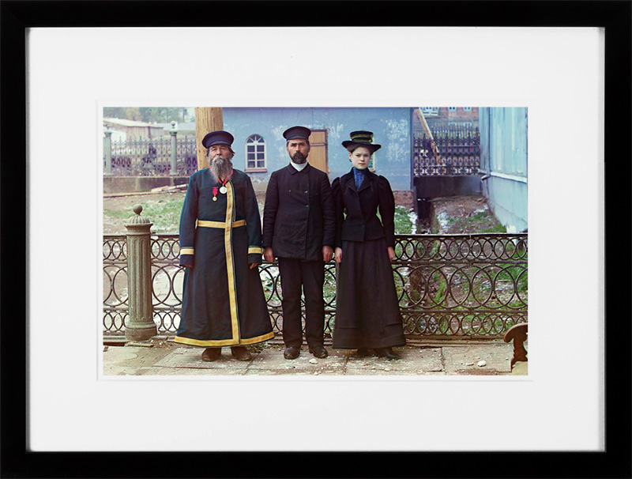
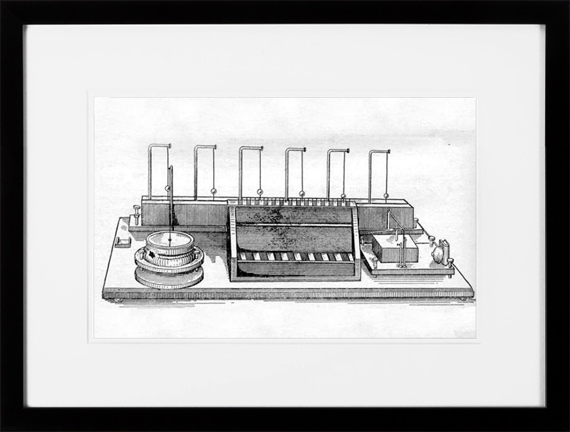
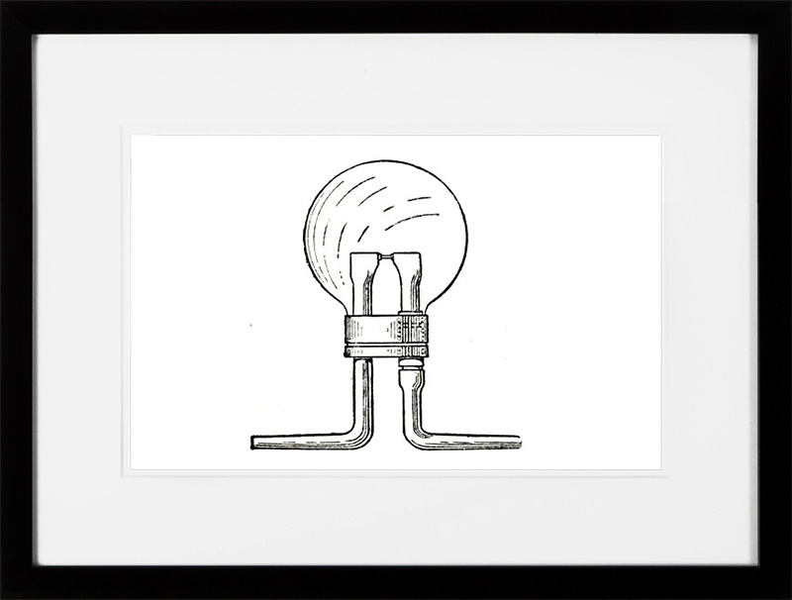
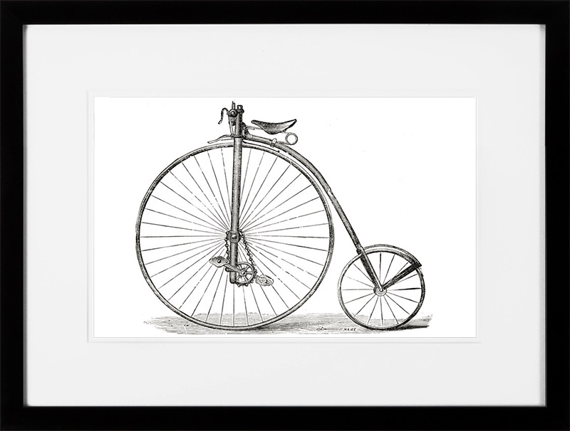
Великие изобретения

Slide 17
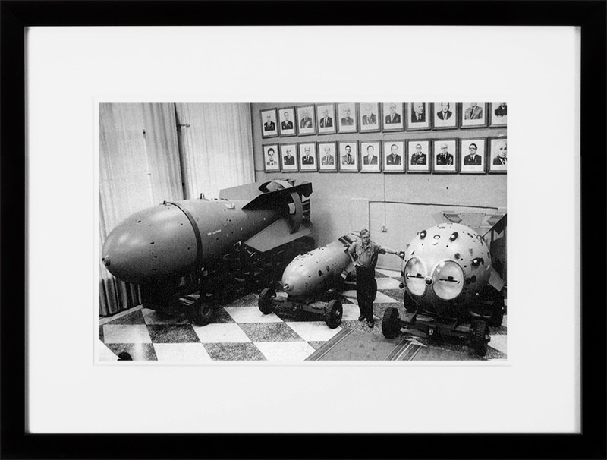
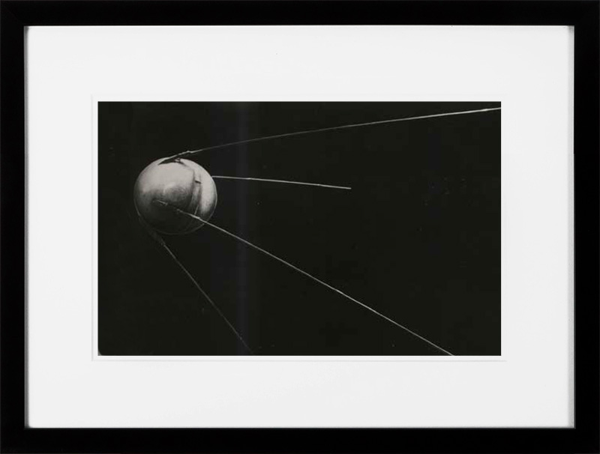
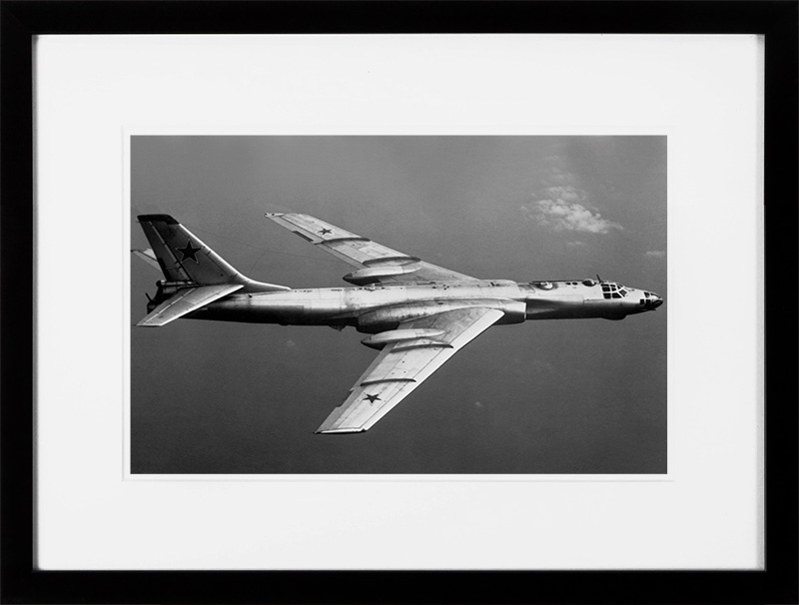

Slide 18
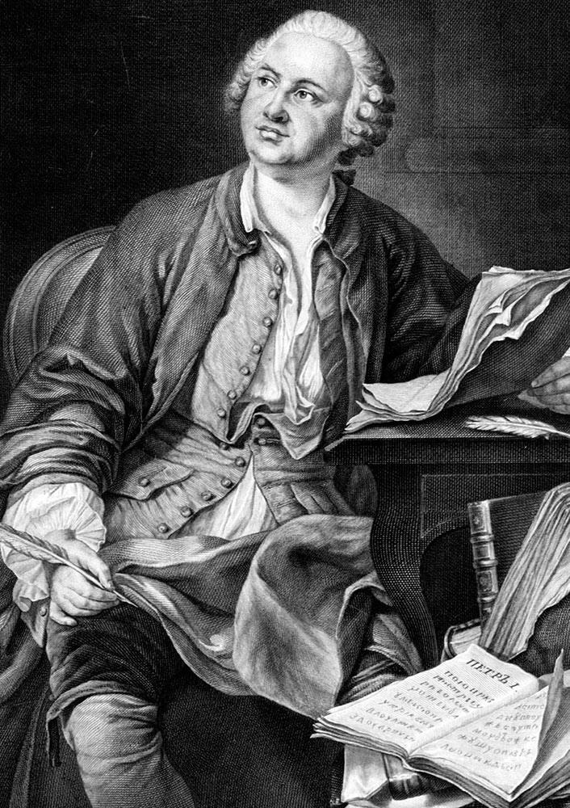
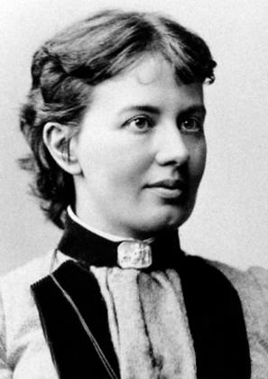
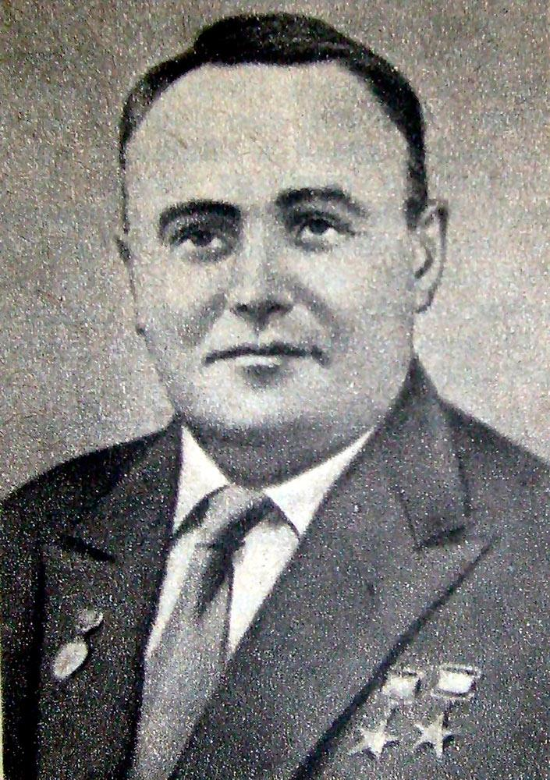
Великие ученые и изобретатели

Slide 19
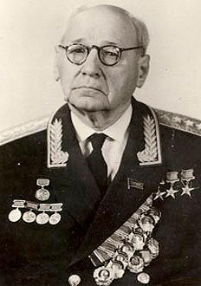
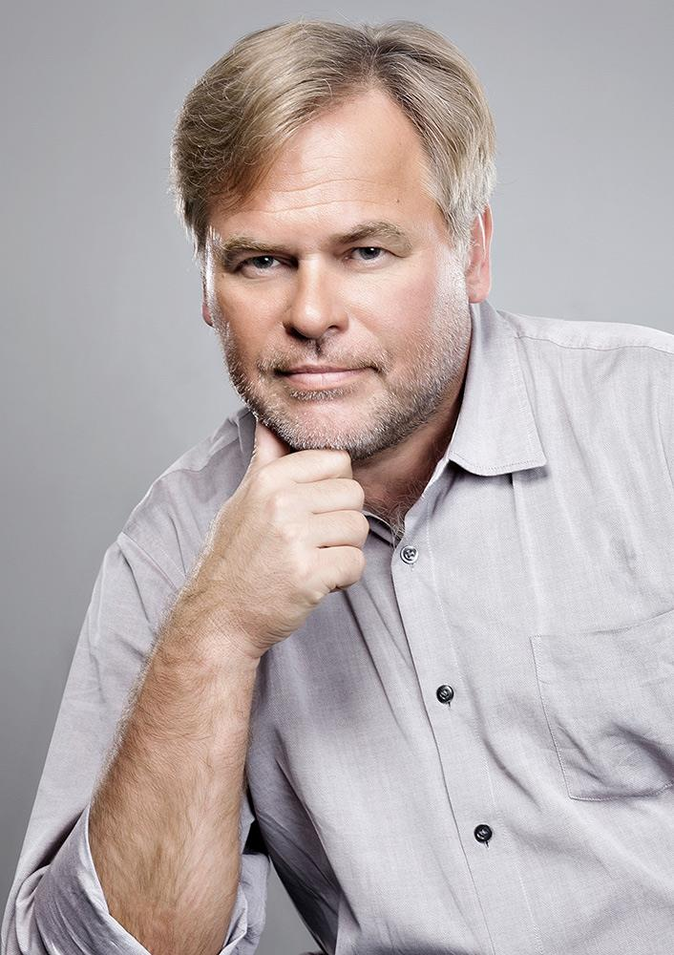
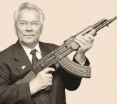

Slide 20
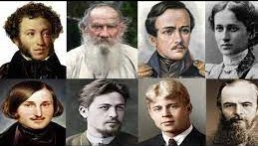
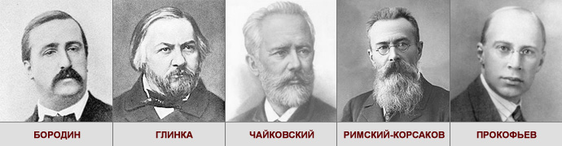
Великие русские поэты, писатели
композиторы

Slide 21



Slide 22
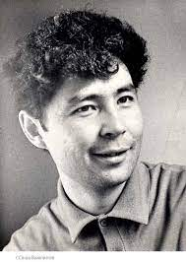
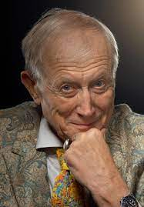
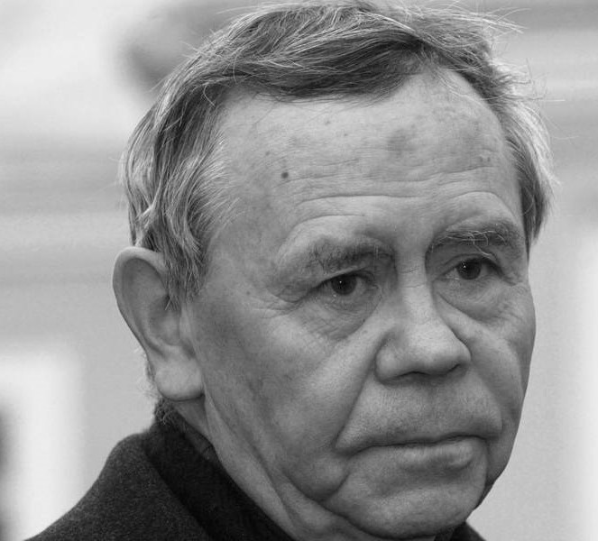
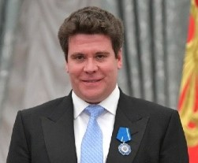
Александр
Вампилов
Евгений
Евтушенко
Валентин Распутин
Денис
Мацуев

Slide 23
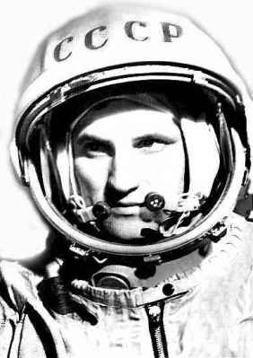
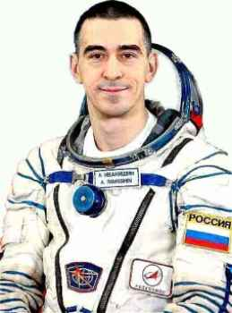
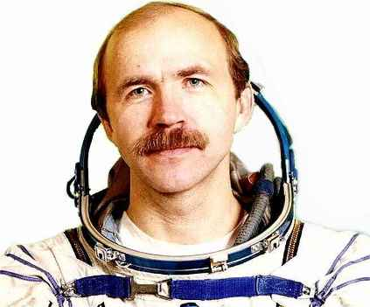
Борис
Волынов
Александр
Полищук
Анатолий
Иванишин

Slide 24

1923-1993гг

Slide 25

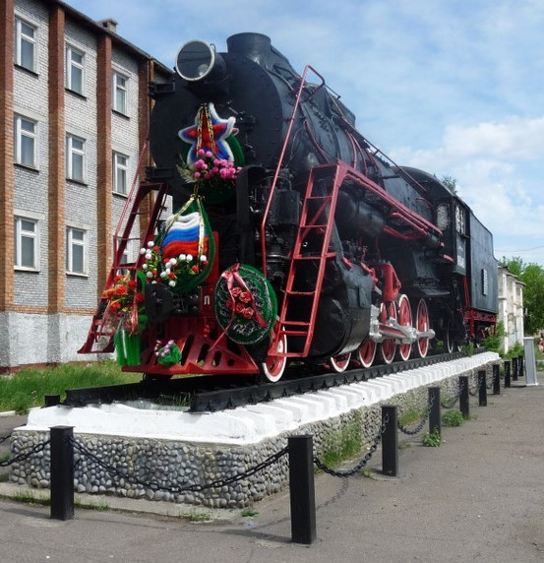
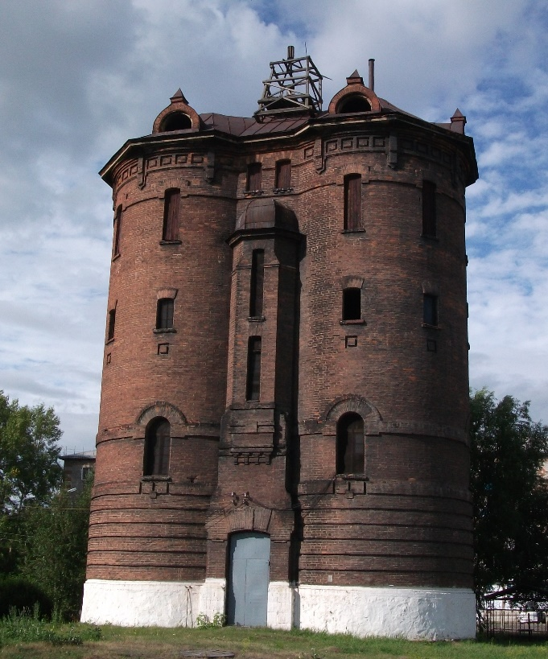
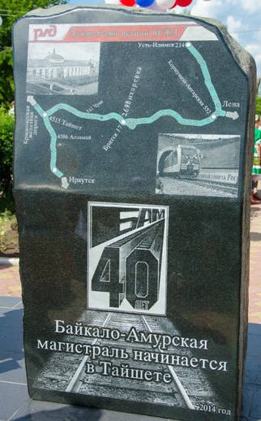
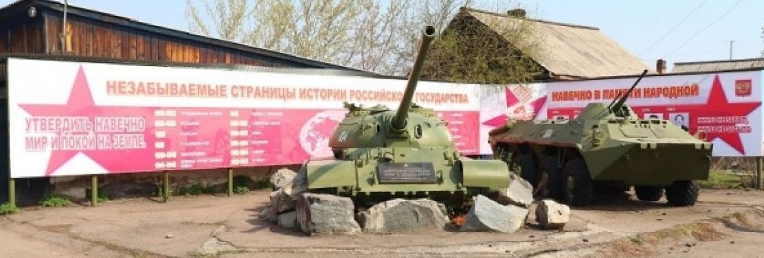

Slide 26
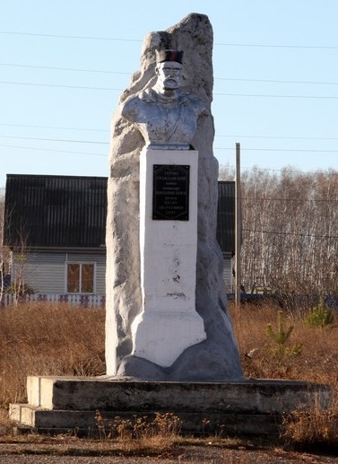
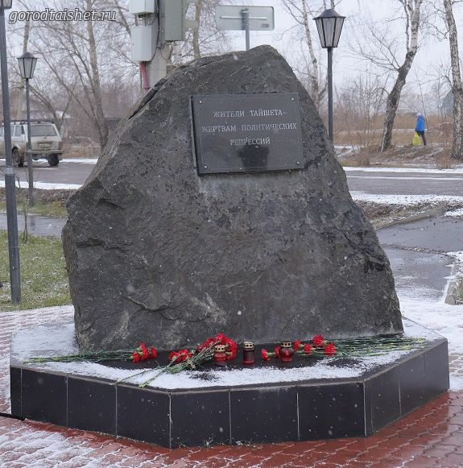
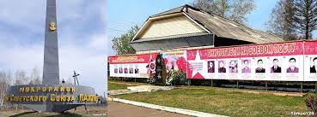

Slide 27
«Посмотрите, далеко не все страны, не все народы смогли пройти такое испытание временем, существовать, развиваться, преодолевать трудности и укреплять себя более чем тысячу лет. За эту тысячу лет наши предки, поколения, которые жили до нас, предприняли колоссальные усилия для того, чтобы наша страна стала той державой — могучей, великой державой, — какой она является сегодня…. Но возникает вопрос: если мы существуем более тысячи лет, так активно развиваемся и укрепляем себя, значит, что-то у нас есть такое, что этому способствует. Это что-то — это внутренний «ядерный реактор» нашего народа, нашего человека, русского человека, российского человека, который позволяет двигаться вперед.“ (Путин В.В., 2017г)

Slide 28
«Благополучие, само существование целых государств и народов, их успех и жизнеспособность всегда берут начало в мощной корневой системе своей культуры и ценностей, опыта и традиций предков. В конечном счёте, как это всегда и было в истории, судьба России – в надёжных руках нашего многонационального народа. Верю в вашу поддержку, в ту непобедимую силу, которую даёт нам наша любовь к Отечеству»
(В.В. Путин 2023г)

